Slide 1

Kotlin
Aluno: Lucas do Rozario Silva

Slide 2
Histórico da linguagem
Kotlin é uma linguagem de programação criada em 2011 pela JetBrains
Em 2012, a JetBrains abriu o projeto Kotlin sob a Licença Apache de Código aberto.
Kotlin v1.0 foi lançada em 15 de fevereiro de 2016. Este é considerado o primeiro lançamento oficialmente estável.
No Google I/O 2017, o Google anunciou suporte oficial para o Kotlin no Android.

Slide 3
Histórico da linguagem
Kotlin é uma Linguagem de programação, orientada a objetos, que compila para a Máquina virtual Java. Desenvolvida pela JetBrains.
A versão da JVM (Java Virtual Machine) de sua biblioteca padrão depende da Java Class Library. Com isso a linguagem Kotlin é projetada para ter uma interoperabilidade total com codigo Java.
Notes:
Se comunicam de forma transparente com outro sistema.

Slide 4
Histórico da linguagem
De acordo com o blog da JetBrains, o Kotlin é usado pela Amazon Web Services, pelo Coursera, pela Netflix, pelo Uber, pelo Trello, pelo Basecamp e outros.
Kotlin é oficialmente suportado pela Google para desenvolvimento móvel no Android.

Slide 5

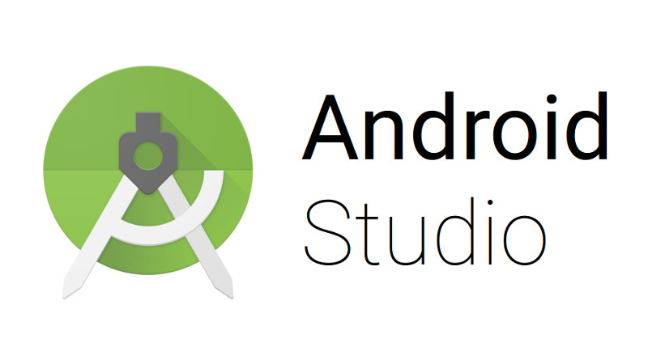
Ambiente de desenvolvimento
Umas das principais IDE’S para desenvolvimento Kotlin:
Notes:
Java JDK

Slide 6
Principais conceitos de OO
Classes: são a descrição de um objeto, e para declararmos uma classe em Kotlin:
class Pessoa{
}
Notes:
Classes são a descrição de um objeto

Slide 7
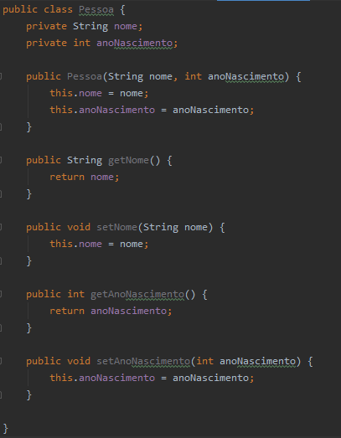
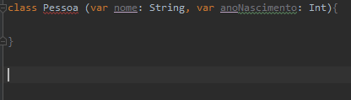
Principais conceitos de OO
Construtores: são os responsáveis por criar o objeto, ou seja, instanciar a classe que foi definida.

Slide 8
Principais conceitos de OO
Herança: permite criar novas classes a partir de classes já existentes, aproveitando-se das características existentes na classe a ser estendida. E usamos a herança da seguinte maneira:
open class Animal()
class Cachorro(val nome: String) : Animal()
Notes:
1. Para estender uma classe devemos usar o sinal (:) e inicializar o construtor
2. Para que uma classe ou função possa ser estendida deve ser marcada como open

Slide 9
Sintaxe da linguagem
Os ponto-e-vírgulas são opcionais como um terminador de instrução; na maioria dos casos, uma nova linha é suficiente para o compilador deduzir que a instrução terminou.
Variáveis ​​no Kotlin podem ser imutáveis, declaradas com a palavra-chave val, ou mutáveis, declaradas com a palavra-chave var.
val nome: String = "Zé"
nome = "Maria"
println(“nome: $nome”)
// Val cannot be reassigned
var idade: Int = 30
idade = 40
println("idade: $idade")
// idade: 40
Notes:
Em programação orientada a objetos e funcional, um objeto imutável é um objeto no qual seu estado não pode ser modificado após ser criado. Ele é um contraste com um objeto mutável, que pode ser modificado após sua criação.

Slide 10
Sintaxe da linguagem
Os membros da classe são públicos por padrão e as próprias classes são finais por padrão, o que significa que a criação de uma classe derivada é desativada, a menos que a classe base seja declarada com a palavra-chave aberta.
Além das classes, os métodos (chamadas de funções-membro em Kotlin). São declarados da seguinte forma:
fun listar(): String{
return lista
}

Slide 11
Modificadores de visibilidade
Public: o acesso pode ser feito de qualquer lugar.
Private: o acesso só pode ser feito do escopo da classe que define o item.
Protected: o acesso só pode ser feito da classe que define o item e de qualquer classe derivada, ou seja, permite acesso às classes filhas, mas proíbe a qualquer outro acesso externo.
Internal: o acesso pode ser feito do código do módulo, ou seja, ele determina que aquele tipo ou membro tem visibilidade em toda a unidade de compilação.
(modificador) fun cadastrar(): Boolean{
}
Notes:
Private: A única classe que tem acesso ao atributo é a própria classe que o define, ou seja, se uma classe Pessoa declara um atributo privado chamado nome, somente a classe Pessoa terá acesso a ele.
Protected: permite acesso às classes filhas, mas proíbe a qualquer outro acesso externo.
Internal: pode ser acessada no mesmo projeto em que foi desenvolvida

Slide 12
Principais Características do Kotlin
Linguagem OO/Funcional (tudo pro Kotlin é um objeto)
Interoperabilidade com Java
Sintaxe enxuta e intuitiva
JetBrains

Slide 13
O que eu preciso?
Java JDK
Itellij IDEA/Android Studio
Dedicação e Prática
Conhecimentos em Algoritmos
Recomendado: Linguagem Java

Slide 14
Kotlin
Aluno: Lucas do Rozario Silva

